Slide 1
数字电路课程设计
数 字 秒 表
南京航空航天大学 电工电子实验中心

Slide 2
一、设计任务与技术指标
设计并制作一个数字秒表
（1）计时范围 0～59.99秒。
（2）计数值要求用数码管十进制显示，“秒”用发光二极管闪烁表示。
（3）具有计时 、暂停、继续、清零等工作状态。
（4）具有报警时间功能。

Slide 3
二、基本器件
74LS163 4片
74LS00 5片
74LS138 2片
CD4511 4片
LM555 1片
74LS123 1片
LED共阴极显示器 4片
0.1uF，220uF 1个
51k,47k 1个
560或680欧姆 6个

Slide 4
三、系统构成及原理
标准时间源
计时电路
报警时间电路

Slide 5
1.标准时间源
标准时间源即100Hz信号发生器
可采用LM555构成多谐振荡器，调整电阻可改变频率，使之产生100Hz的脉冲信号（即T=0.01S）

Slide 6
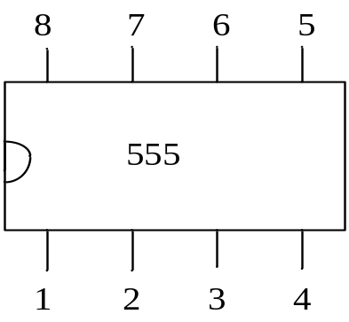
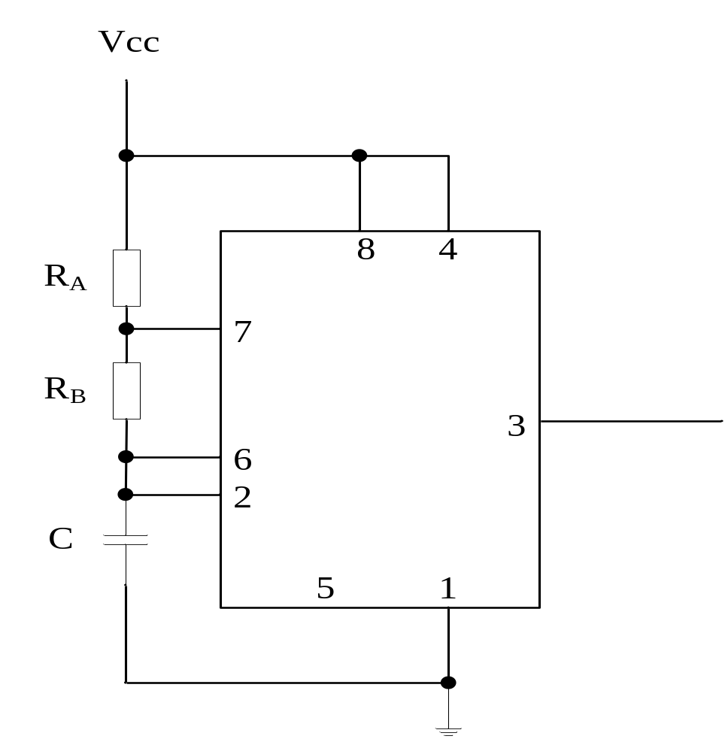
LM555管脚排列及电路
T=0.7（R_{A}+2R_{B})C
T=0.01S,C=0.1uF
计算得R_{A}+2R_{B}≈143K
取R_{A}=51K,R_{B}=47K

Slide 7
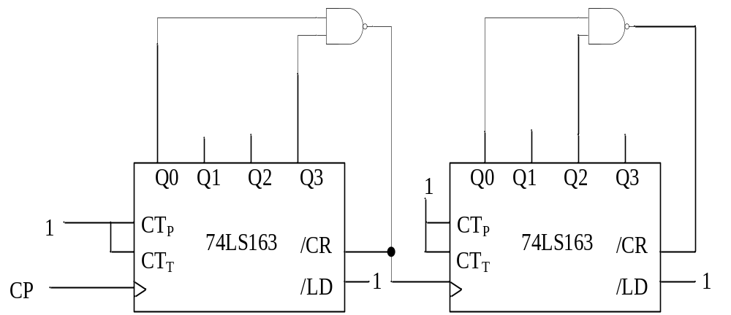
2.计时部分
采用异步扩展方式

Slide 8
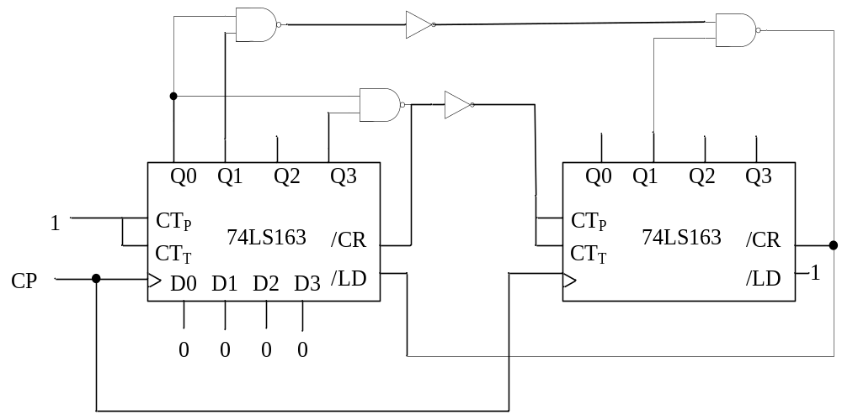
2.计时部分
采用同步扩展方式

Slide 9
3.报警时间
精确到分钟
使用2片74LS138，分别选出“秒”的十位和个位
“秒”十位范围为0～5，“秒”个位为0～9，3-8译码器只有三个输入端，丢失8和9（扩展）
控制报警时间的长短，用74LS123构成单稳态触发器

Slide 10
4.选做内容提示
起始计时时间可设置
报警时间到用二极管闪烁表示

Slide 11
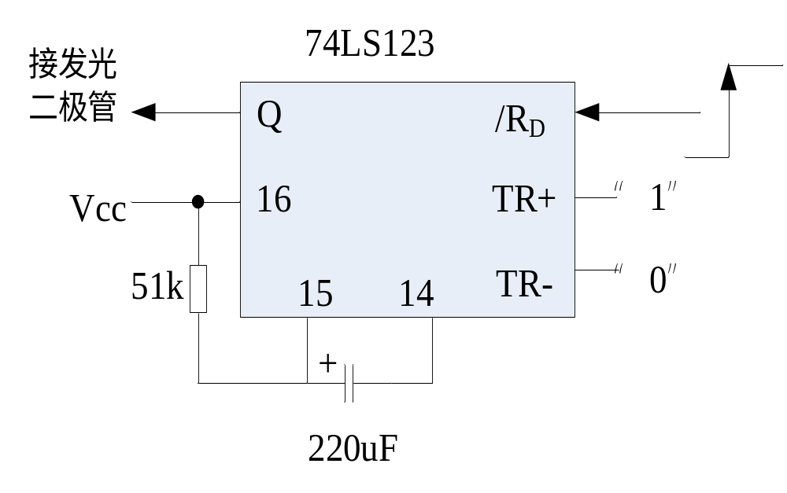
单稳态电路
控制报警时间长短
引脚图及功能见教材p359页
T=0.28RC(1+0.7k/R)

Slide 12
三、其他事项
色环电阻
面包板结构
电源和地
电路安装要求
调试方法
时间地点安排
课设报告要求

Slide 13
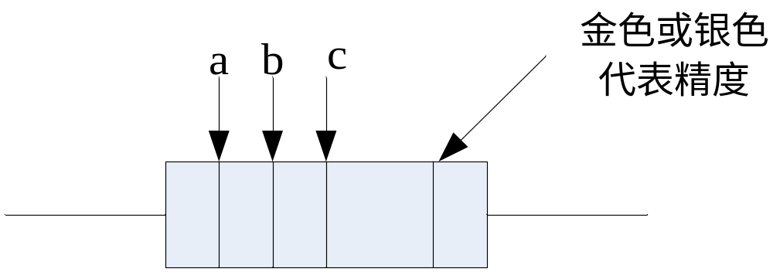
色环电阻
R=ab×10^{c}
黑 棕 红 橙 黄 绿 蓝 紫 灰 白
0 1 2 3 4 5 6 7 8 9

Slide 14
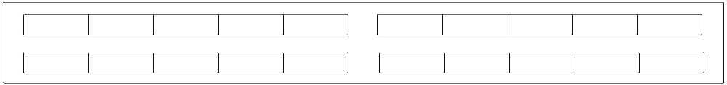
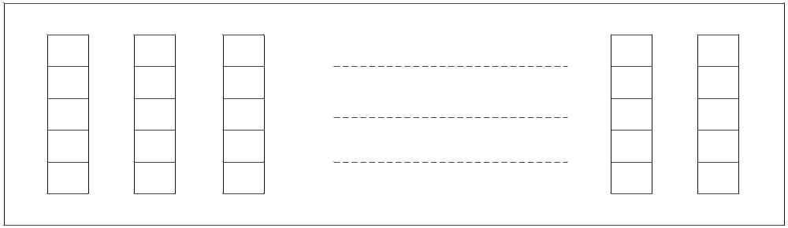
面包板结构
面包板的结构分为两种：窄条和宽条
窄条的导通规律为横向55导通、纵向不通
宽条的导通规律为纵向导通、横向不通

Slide 15
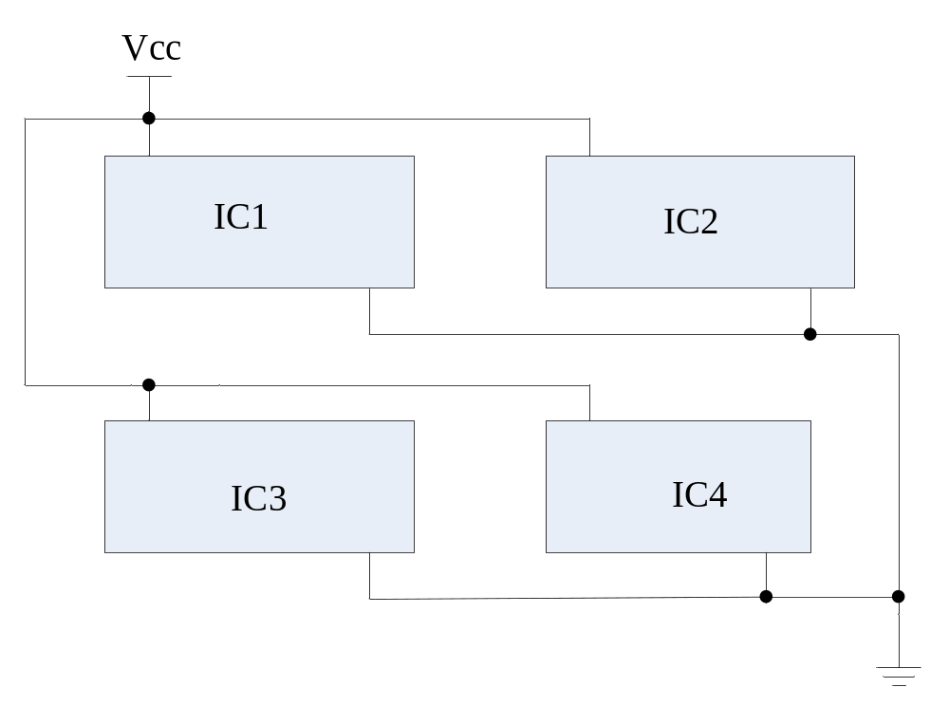
电源和地
电路中每个集成芯片都必须接电源和地
Vcc=5V

Slide 16
电路安装要求
布局合理
导线横平竖直，且不要从集成块上跳线
导线紧贴面包板，连接可靠
交叉线尽可能少

Slide 17
调试方法
先单元，后综合，逐级调试
  确保0.01秒信号正常
  调试模100计数器
  调试模60分计数器
  调试报警电路
合理使用信号发生器、示波器等调试设备
遇到问题，首先用示波器检查信号输入输出，使能、电源等。必要时通过信号发生器产生所需的信号。

Slide 18
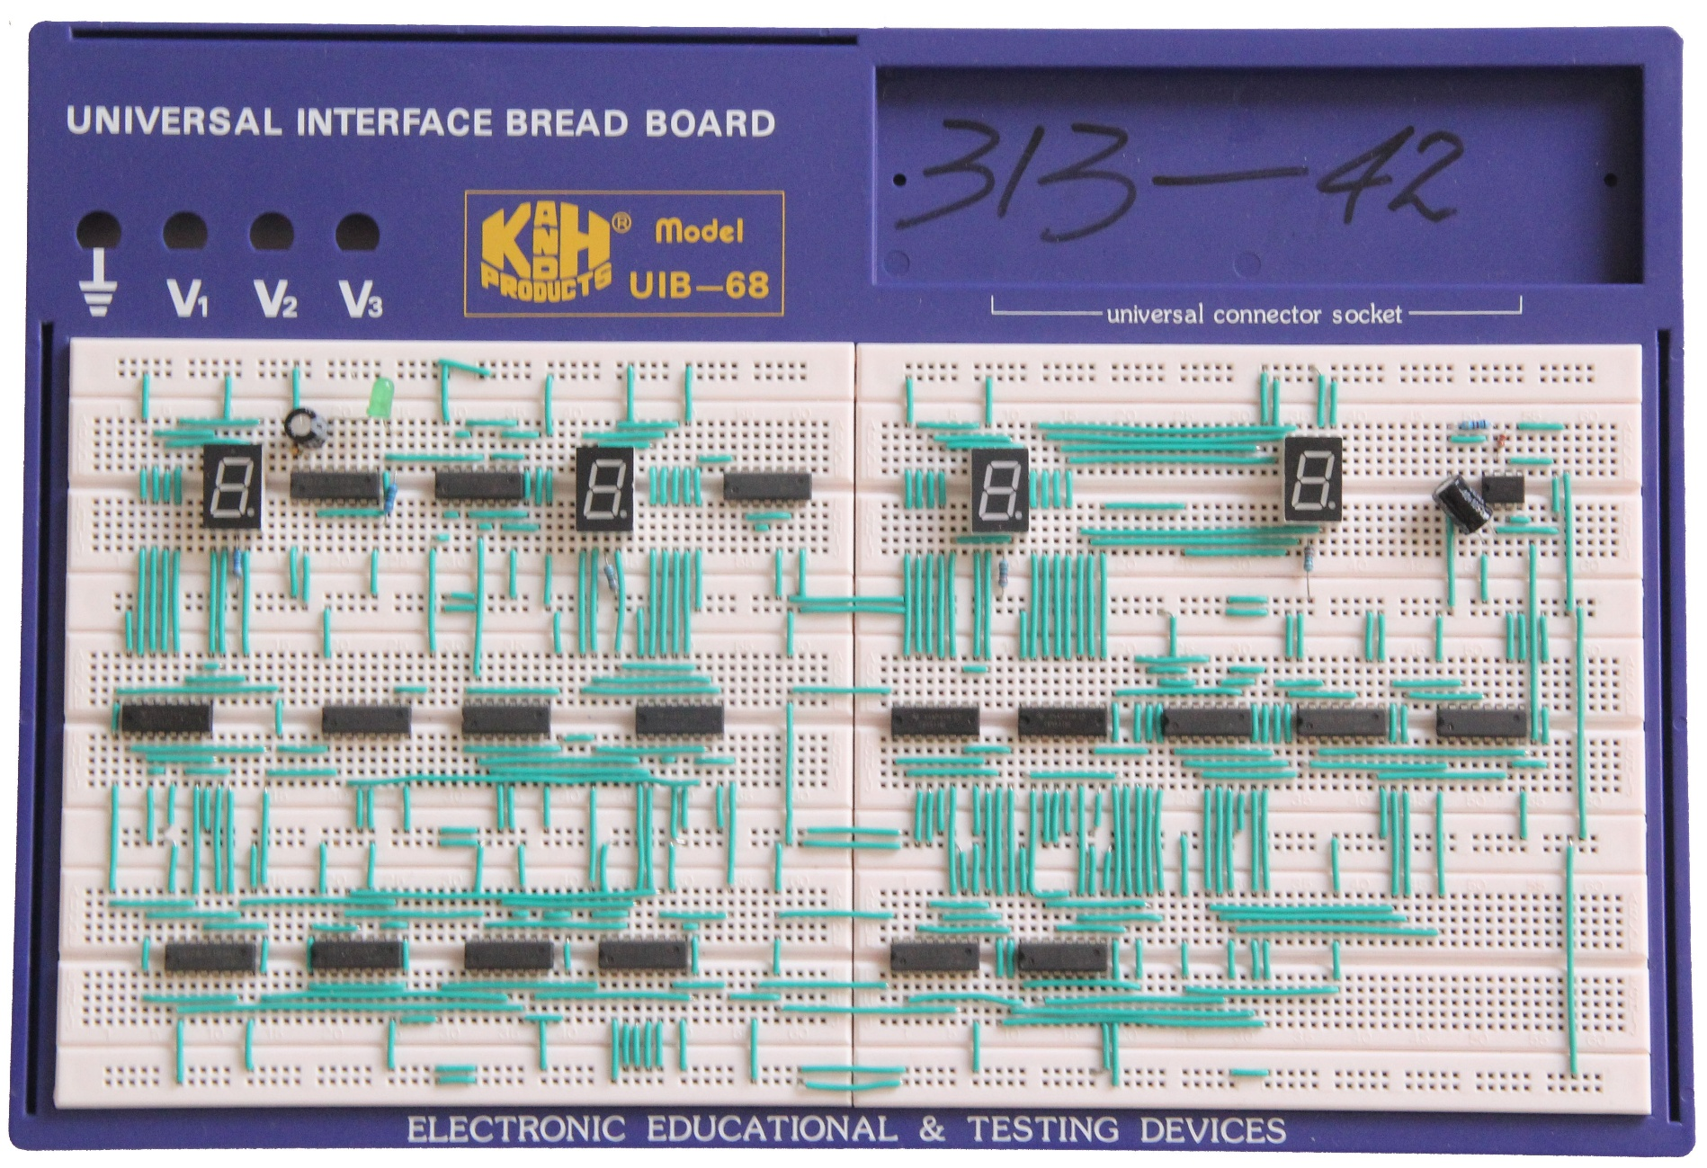
电路安装完成效果图

Slide 19
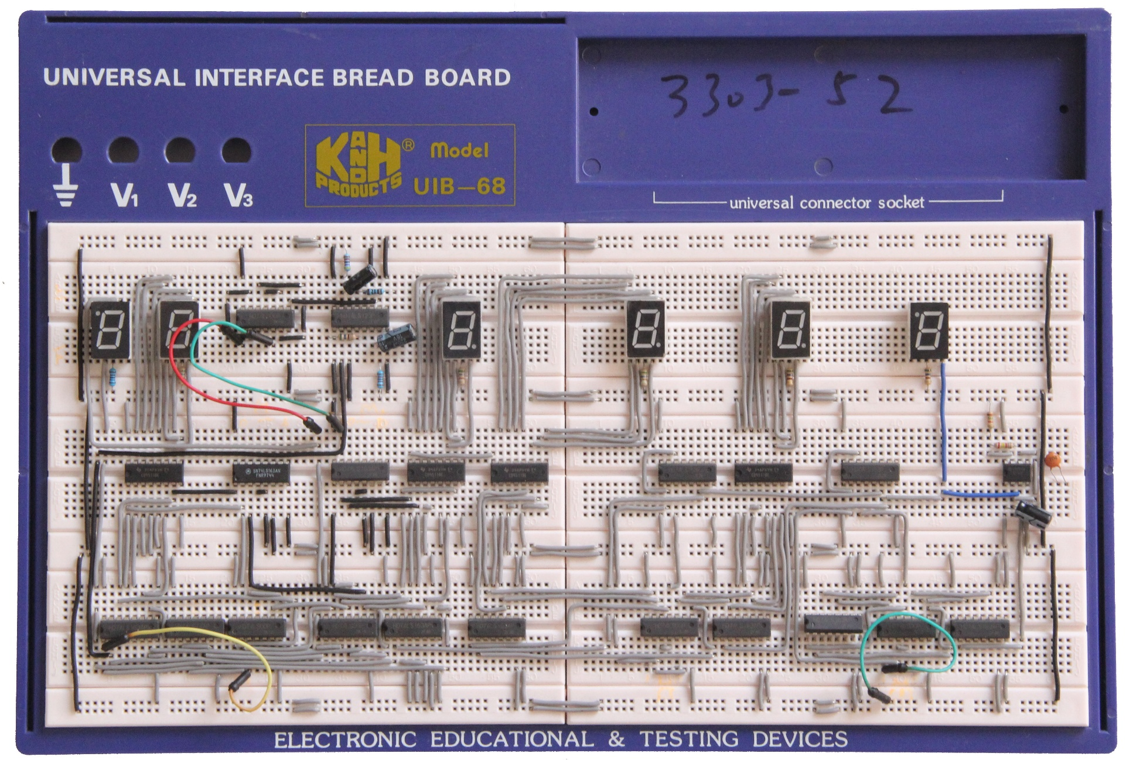
电路安装完成效果图

Slide 20
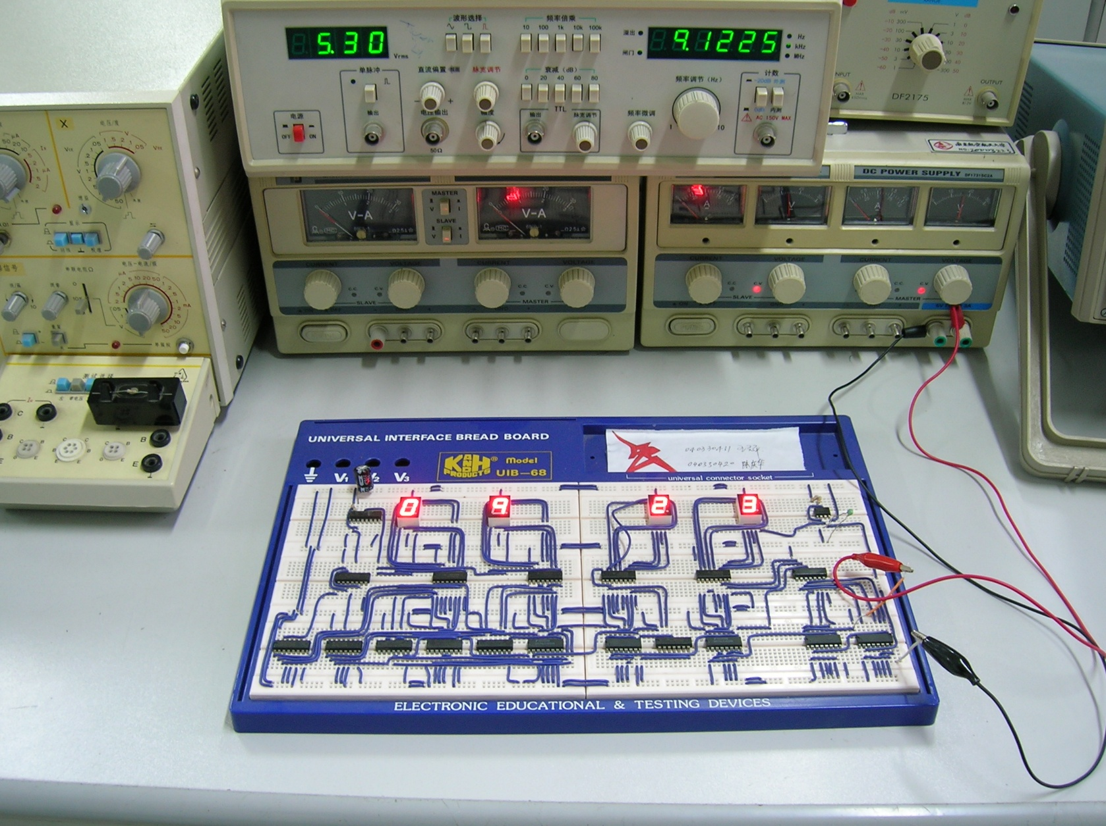
电路安装完成效果图

Slide 21
时间、地点安排
设计、安装 | 调试 | 验收
设计安装 宿舍、教室 | 9:00～17:00 3301、3303、3309、3313、3314等 开放实验室 | 9:00～17:00 3305-4

Slide 22
课设报告要求
设计任务与要求
实验仪器及主要器件
设计原理、方案
完整的电路原理图
调试方法与过程
设计和调试过程中出现的问题及解决方法
实现的功能与测试结果
心得体会

Slide 23
七、评分项及大致占比
布线（20）
优（20），良（15），中（10），差（5）
实现功能（35）
完成时间
课设报告（25）

